Slide 1


ÁREA TEMÁTICA: DESCENTRALIZACION
Asistencia Técnica para la implementación de la estrategia DET en el departamento de Zacapa y la identificación de proyectos de desarrollo económico y territorial
PLAN DE TRABAJO 2014 – 2015
2^{nda} Mision de Asistencia Técnica
Stefano Marani
16 - 20 de Marzo 2015

Slide 2


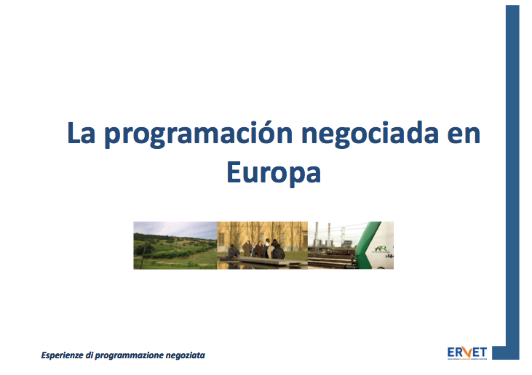

Slide 3
Contenido
Italia:
- Políticas para la montaña, Región de Emilia-Romagna
- Programación Negociada y desarrollo rural
Inglaterra:
- Descentralización, programación DET y liderazgo del sector privado: el caso de las LEP - Local Enterprise Partnerships

Slide 4
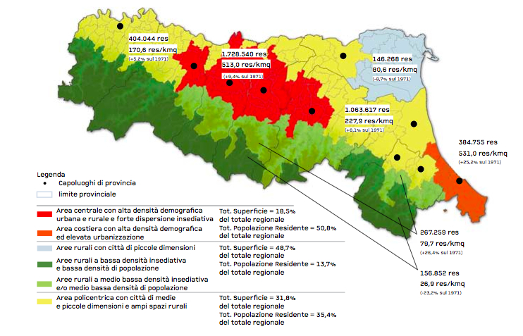
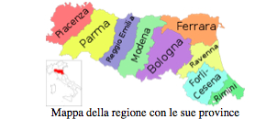
Desequilibrios territoriales al centro de la programación pública
Mar Adriatico

Slide 5
INTEGRACION DE POLITICAS TERRITORIALES
Programa regional para la montaña 2009-2011
Fondos Estructurales UE
Instancia
Pùblico-privada
fuente: ERVET SpA

Slide 6
Los Acuerdos-Marco para la montaña regional
“Ley para la montaña” n. 2/2004 de Emilia-Romagna (reformada 10/2008)
Emilia-Romagna emprende la definicion de programas de acción integrando las políticas sectoriales en una Política Regional Unitaria, que apunta en maximizar la efectividad de la inversión publica, valorizando las peculiaridades de los lugares.
El Programa Regional para la Montaña se basa en :
  concertación institucional: Región, Provincias, Comunidades Montanas/Uniones de Municipios (con rol de fomento y coordinación);
  concertación de prioridades con las “partes económicas y sociales”, (Fundaciones bancarias, Cámaras de Comercio, Sindicatos y asociaciones de categoría, agencias de desarrollo local, etc..)
  co-decisión, hacia objetivos compartidos

Slide 7
El proceso de programación
“Acuerdo-marco” (2008): instrumento 3-anual de programación, que a través del Programa Anual Operativo (PAO), define:
  intervenciones, tiempos y formas de implementación;
  responsables de cada actividad y compromisos relativos;
  eventuales actas administrativas necesarias para la implementación;
  recursos para cada proyecto y subdivisión de los aportes entre participantes
Modalidades: “Conferencia de Programa”; Autoridad de Programa (Presidente Comunidad Montana); Comité Técnico de Coordinación (todos los actores locales/regionales; posible co-financiación privada sobre proyectos específicos).
Recursos:
  Fondo para la Montana: regional e nacional
  Sectores regionales
  Otras financiaciones (Provincia, Comunidades Montanas, Municipios)

Slide 8
Luces y sombras…
Concentracion de recursos
+ Los recursos regionales se vuelven el motor para inversiones mas amplias gracias a la activacion de mas recursos publicos y de partnership publico-privadas
Recursos financieros no siempre definidos al momento de la programaciòn
Atribuciòn de recursos a los territorios sin criterios de premialidades
Participacion local
+ Alta participacion de actores que suscriben un Acuerdo (en promedio 200 por cada anualidad). Si bien no todos participan con recursos propios, todos asumen compromisos, por ejemplo con la simplificaciòn de procedimientos administrativos.
Capacidades tecnicas no siempre adecuadas de las CM, que tenìan rol del coordinacion estrategica
Referencia para la programacion sectorial
- No siempre los Acuerdos constituyen referencia firme para la programacion del gasto de los distintos sectores regionales (dificultades de coordinaciòn)
Relaciones extra-territoriales
+ Capacidad de “hacer sistema territorial”: en 2006 la CM Apennino Pistoiese subscribe el Acuerdo-Marco de la CM Alta y Media Valle del Reno para realizar la nueva sede del matadero intermunicipal

Slide 9
FONDO UE DE DESARROLLO RURAL (PSR) 2007-2013
El Pacto para el Desarrollo Local Integrado
PSR: 4 prioridades y 31 “medidas” (categorías de operaciones)
1. competitividad del sector agrícola y forestal (apoyo a desarrollo de empresas).
2. ambiente y espacio rural (empresas y AA.LL. para sostenibilidad)
3. calidad de vida y diversificación de la economía.
4. Programación Negociada (metodológico, según enfoque “Leader”, con recursos para AT)
Activadas/gestionadas por: Región, Provincias y Grupos de Acción Local (público-privados).
Llevadas a cabo mediante un sistema integrado de acción pùblica y privada:
“Bandos” (licitaciones públicas, prioridad 1);
con proyectos de actuación directa (sólo para 2 medidas de la prioridad 1);
en Programación Negociada (prioridades 3 y 4): Pacto para el Desarrollo Local Integrado con beneficiarios públicos o colectivos para intervenciones en bienes de utilidad pública

Slide 10
MEDIDAS DEL PACTO PARA EL DESARROLLO LOCAL INTEGRADO
(ejemplos de acciones)
321 Optimización de la red de acueductos rurales (producciòn de bienes y servicios).
Beneficiarios: Administraciones Públicas, entes y sociedades públicas, sujetos gestores de servicios públicos (ley regional Nº 25/99), Consorcios de bonificación;
321 Realización de instalaciones públicas para la producción de energía de biomasa (centrales eléctricas/térmicas).
Beneficiarios: Municipios individuales o asociados, Comunidades de montaña, otros Entes públicos;
322 Desarrollo y renovación de los pueblos (uso turìstico del patrimonio històrico-cultural).
Beneficiarios: Comunidades Montanas, Municipios individuales o asociados, Entes de gestión de los Parques y/u otros Entes públicos;

Slide 11
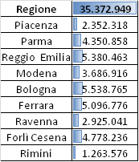
Los recursos (2007 – 2013)
Los recursos en PN representan el 35% de los recursos totales de la prioridad 3 y se reparten de la siguiente manera entre las Provincias:
(Total Programa:
Aprox. 1,2 bl €)
Respecto a la dotación inicial, las Provincias de Módena, Bolonia, Forlì-Cesena y Rímini en la reformulación a mitad del período de programación, incrementaron los recursos destinados a PN.

Slide 12
La gobernanza del proceso: papel del sector publico
La Región define: todas las fases del procedimiento de PN, los criterios de selección como referencia y el esquema de Pacto a adoptarse para las Provincias .
La Provincia: dicta el aviso público para la “llamada de proyectos” (recursos financieros y objetivos que se pretende cubrir, criterios de selección de propuestas); efectúa el expediente de admisibilidad tècnica (max 75 días), convoca la Conferencia de concertación (max 15 dias).

Slide 13
La Conferencia de concertación provincial
Presidida por la Provincia, incluye los representantes legales de los titulares de proyectos admisibles y demàs organizaciones del partenariado económico-social (incl. Region/Munis). Funciones:
Pondera los criterios de prioridad para la evaluación de los proyectos admisibles;
Establece reglas comunes de realización de los proyectos seleccionados;
Redacta el Pacto, para cada Medida/Acción los proyectos valorados con resultado positivo con la correspondiente previsión de gasto, tiempos de realización, etc.
Firma el Pacto y promueve su ratificación por parte de los Órganos competentes (consejos munic/de admin.) de los Entes/Sociedades relevantes (max 45 días)
Luego de eso
5. Recibe los proyectos ejecutivos con la indicación de la cobertura financiera correspondiente (max 90 días después de la firma del Pacto.
6. Concede la contribución tras la tramitación de la documentación del proyecto ejecutivo dentro de los 45 días siguientes a la recepción del proyecto ejecutivo.

Slide 14
Luces y sombras…
Luces
Formalización de una práctica consolidada (programación 2000-2006) donde los Entes Territoriales negociaban con las Provincias (pre-convocatoria) algunas medidas públicas;
Incentivos a proyectos integrados, evitando obras inútiles/redundantes;
Delegación a la Provincia de las relaciones con el territorio, como mejor conocedor del territorio y sujeto respetado para guiar un proceso de largo recorrido (reputaciòn).
Flexibilizaciòn de un Programa comunitario con procedimientos fuertemente estrictos.
Sombras
Falta de verdaderas estrategias territoriales: frecuente “distribuciòn balanceada” de recursos, no siempre eficaz (ingerencia de la política en el campo técnico);
Escasa diferenciación entre territorios: se limitaron muchas veces a aplicar criterios de selección pre-establecidos sin buscar una caracterización mayor (baja autonomía);
Dificultades de los Municipios más pequeños y no dotados de estructuras técnicas;
Numerosas renuncias, a pesar de los “instrumentos sancionatores” previstos (“efecto crisis/pacto estabilidad”;
Mayor complejidad en la fase de gestión de las Medidas/Acciones respecto a aquellas acvitadas por medio de los bandos;
Ausencia de integración con los demás instrumentos de PN (aunque actores sean iguales o similares, ej. AA.LL.).

Slide 15
El caso de Inglaterra: hitos en los procesos de cooperación público-privada
2000-2011 - Local Strategic Partnerships (LSP): instituidas en el 2000 por el Local Government Act (Gobierno Laborista), mas de 300 LSPs reúnen representaciones de las instituciones, voluntariado, sectores comunitarios/privados. Planificación estratégica DEL (ej. Comunidades Sostenibles o Renovación de Sectores Urbanos degradados);
2004-2011 – Local Area Agreements (LAA): instrumento operativo de las LSP (3 anos), planteaban objetivos de mejoramiento en lo económico, social, ambiental y de bienestar comunitario.
City-Regions: estrategia de desarrollo territorial para la renovación urbana, el housing y el empleo (ej. Northern Way Strategy), constituían áreas urbanas funcionales para la programación y la planificación territorial. El proceso fue acompañado por la constitución de 9 Agencias de Desarrollo Regional (RDAs, activas hasta 2009), cuyo mandato era reducir disparidad Norte-Sur.
3. 2011: a partir del nuevo Gobierno y de su “Libro Blanco sobre Crecimiento Local” (White Paper on Local Growth), se crean – a través de licitación publica – 39 Local Enterprise Partnerships (LEPs), a guía privada y articuladas sobre la base de las conteas.
3 prioridades: a. Desconcentración de poder a las comunidades y empresas locales; b. Fomento a las inversiones; c. Inversiones de largo alcance sobre barreras al crecimiento
4. Hacia 2013, se crean 24 Enterprise Zones (Zonas de Desarrollo Empresarial), guiadas directamente por las LEP, que facilitan el establecimiento de empresas a través de incentivos, procedimientos simplificados, desarrollo de Banda Ultra-Ancha, etc.

Slide 16
Focus 1: Local Strategic Partnerships (Sociedades Estrategicas Locales, 2000 – 2011)
Instituidas en el año 2000 por la Local Government Act, las LSP reúnen representaciones de las instituciones, voluntariado, sectores comunitarios y privados, al fin de afrontar de forma cooperativa los problemas locales, definir las iniciativas estratégicas para el desarrollo local, obtener recursos;
Estables y dirigidas a la planificación estratégica (hasta el año 2011), por ejemplo: Sustainable Community Strategies + Local Area Agreements, Local Neighbourhood Renewal Strategy (áreas deprimidas/empobrecidas);
Más de 300 LPSs existen en cada territorio gobernado por una Autoridad Local (en Inglaterra); formas análogas existen en Escocia y en Gales, constituidas principalmente por autoridades locales, agencias públicas, empresas y organizaciones de voluntariado y sociales.
Las funciones principales desarrolladas por las LSP:
  Identificación de las necesidades y de los intereses de las comunidades locales;
  Coordinación y networking en las consultas locales, para favorecer la cooperación entre los suministradores de servicios públicos (PSA - Public Services Agreements);
  Localización de los recursos financieros disponibles y definición de las estrategias de desarrollo de las áreas en colaboración con los actores del territorio;
  Supervisión de los objetivos y de los resultados previstos en los planes locales de desarrollo.

Slide 17
Focus 2: los Local Area Agreements
(Acuerdos de Area locales, 2004-2011)
Introducidos en 2004/2005 y suprimidos en el año 2011, consistieron en acuerdos trienales estipulados entre el Gobierno Central y los territorios, representados por las respectivas Local Strategic Partnerships (LSPs);
Los LAAs reflejaban la visión, las prioridades y los desafíos indicados en las Sustainable Community Strategy, visión a 10 años (obligatoria, reconfirmada) relativa a los temas económicos, sociales, ambientales y de bienestar del área/comunidad;
Los LAAs contenían una serie de objetivos de mejora que las organizaciones locales se obligaban a lograr respecto al suministro de servicios, incluidas las modalidades operativas previstas;
Los objetivos de los LAAs se elegían por medio del debate entre los partners del LSP y después se negociaban con el Gobierno Central (representado por los Regional Government Offices);
Obtenidos los resultados, el Gobierno asignaba un “reward grant” (financiación premio) al final de los 3 años de validez.

Slide 18
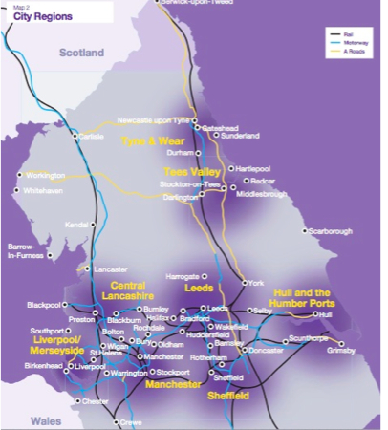
Focus 3: La polìtica de las
City-Regions (àreas funcionales social y economicamente)

Slide 19
Las Local Enterprises Partnership (LEP – Sociedades Empresariales Locales)
Creadas en 2010 con el «Local Growth White Paper», con los que el Gobierno conservador define las “nuevas políticas de desarrollo territorial”, superan las Agencias de Desarrollo Regional y apuntan al crecimiento de poder y responsabilidad de los actores locales, llamados a apoyar el crecimiento económico de los territorios por medio de la constitucion de partenariados entre los sectores pùblico y privado.
El «Local Growth White Paper» contiene 3 prioridades:
  Descentralización de poderes a las comunidades y empresas locales: instituyendo las LEP operativas en áreas con características económicas homogéneas, capaces de elaborar una visión y una estrategia del territorio para ofrecer prioridades a nivel local y dar mayores poderes a las comunidades para reforzar su potencial.
  Incentivos a las inversiones: creando las justas condiciones para el crecimiento por medio de un plan-framework consistente y eficiente para invertir, que dé beneficios efectivos a las comunidades locales.
  Inversiones focalizadas: afrontar las barreras al crecimiento que el mercado no afronta (fracaso del mercado: banda ancha, infraestructuras, etc.), apoyando inversiones que tendrán impactos a largo plazo.
3. Bando para la creación de las LEP abierto a todas las formas de agregación, incluidas las City-Regions (1° bando cerrado en el año 2011);
4. Se han constituido 39 LEP localizadas en áreas con características económicas homogéneas;
5. Financiado con el Regional Growth Fund y Growing Places Fund + Fondos Estructurales.

Slide 20
Motivación: crear territorios mas resilientes
“Nuestra economia es todavia demasiado dependiente de una faja muy restringida de sectores industriales (y de un papel excesicvo del sector pùblico).
Necesitamos de una economia guiada por el crecimiento del sector privado, con oportunidades de negocios balanceadas a lo largo del Paìs y entre industrias.
También necesitamos de reducir la dificultades para desarrollar negocios, especialmente en tèrminos de reducciòn de impuestos, planificaciòn y otras dificultades administrativas.

Slide 21
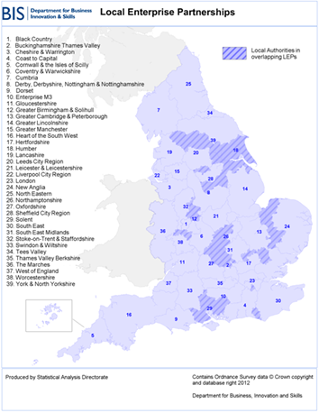
Las 39 LEPs creadas
Organizaciones de carácter voluntario, incluyen a representantes del sector público (alcaldes) y privado (empresas, universidades).
Estructura: Consejo de Administración (Board); Comité Ejecutivo (Advisory Panel); Grupo de expertos.
Seleccionadas en base a un bando nacional según los criterios:
Orientaciòn a la economía;
Rrecursos locales mobilizados;
Apoyo de las autoridades locales;
“Valor añadido” de la propuesta;
Ambición de los objetivos.

Slide 22
Plan Economico Estrategico (SEP)
Es el Plan que orienta el accionar de la LEP, definiendo las prioridades para promover “las decisiones de regulaciòn y planificacion que ponen a las empresas en condiciones de avanzar (con las inversiones)”;
Marca a la orientaciòn de los socios pùblicos y privados a establecer una fuerte cooperaciòn sobre los temas-clave de DET;
Apunta a coordinar a todos los recursos econòmicos disponibles, orientandolos a las prioridades que se asumen como estratégicas;
Ha sido y es uno de los puntos mas importantes, donde se remarca la diferencia entre las LEPs de als àreas mas fuertes y las “rurales”: hay de todas formas la necesidad de un control y de un apoyo por parte del Gobierno central.

Slide 23
El Regional Growth Fund
El Growing Places Fund
Con £ 730 millones apoya infraestructuras-clave, para desencadenar crecimiento economico, crear empleo y construir casas.
Dinamizador de economias locales, proveyendo oportunidades para las LEP y Autoridades Locales para identificar y prioritizar las infraestructuras necesarias al crecimiento.
En general, se financian accessibilidad, saneamientos, banda ancha e infraestructuras de transporte, servicios pùblicos, restauraciòn de edificios, obras de defensa de las inundaciones.
Fondo para el desarrollo regional instituido en el año 2010 por el Gobierno inglés;
Dotación de £ 2.400 millones, 2011-2015, mediante bando (en fase de cierre el 3° bando);
Apoya proyectos y programas que estimulen las inversiones privadas para el crecimiento económico y un empleo sostenible; entre éstas, las LEP;
Se concentra de forma directa en las áreas que son/han sido dependientes del sector público;
Dirigido a apoyar la transición a economías locales sostenidas por el sector privado

Slide 24
Mas Fondos…
Local Growth Fund: para la implementaciòn del Plan Economico Estrategico
Fondo de start-up;
Fondo para creaciòn de Capacidades;
Fondo para el transporte local sostenible;
Fondos Estructurales UE (FEDER/FSE) + parte del FEADR.

Slide 25
Las Enterprise Zones (EZ - Zonas de Desarrollo Empresarial)
Las EZ son areas geograficas especificas adentro de los confines de las LEP, que pueden ofrecer una panorama amplio de incentivos pra que los negocios nazcan y/o se expandan, tales como:
Un descuento de impuestos hasta las £275,000 por empresa sobre 5 años
Una planificaciòn territorial simplificada, que por ejemplo a través de Ordenanzas ad hoc aseguren las autorizaciones necesarias para determinados fines (ej. nuevos edificios industriales o la rehabilitaciòn/re-estructuraciòn de los pre-existentes dentro de areas determinadas
Financiaciones para establecer banda ancha
Condicionaes finaciera facilitadas o – en algunas zonas – exenciòn de impuestos para las inversiones en maquinarias y equipamientos
Todo el crecimiento economico generado en las EZ serà utilizado – por lo menos para 25 años, por las LEP y las Autoridades Locales para apoyar el desarrollo economico local (DET)
El Gobierno anunciò que con el Balance 2014 las fechas de vencimiento para acceder a las financiaciones y descuentos de impuestos se extenderìan para 3 años mas, con un plazo para hacer inversiones facilitadas hasta el 2020.

Slide 26
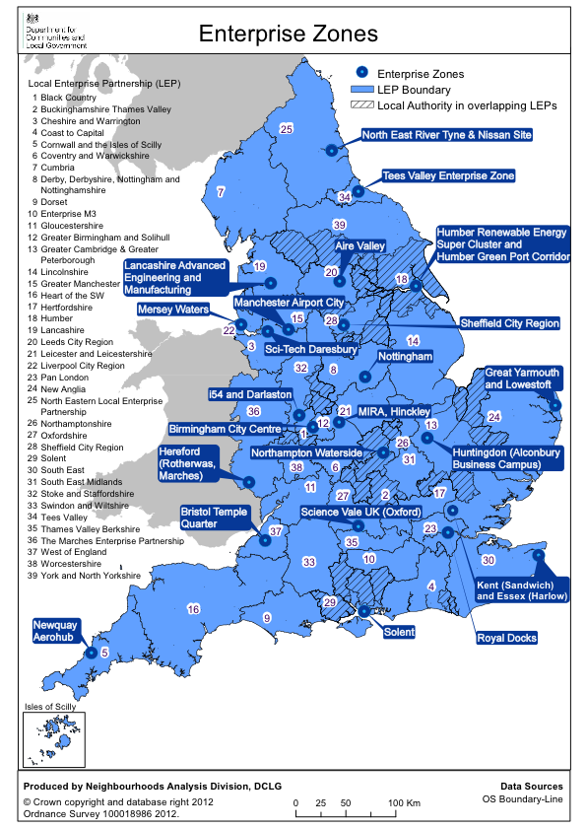

Slide 27
La LEP de Sheffield
La Sheffield City-Región (SCR) es una de las 8 City-Regions, instituidas en 2004 por las RDA de la Northern Way Strategy (North-East, North-West y Yorkshire&the Humber), en el marco de las políticas de desarrollo territorial para el norte de Inglaterra;
Los socios ya tenia definido sus propias prioridades estratégicas en el SCR Development Plan (2008), orientado a la reconversión económica de la cuenca del carbón y del acero;
La LEP (creada en 2011) toma algunos temas-clave del SCR Development Plan:
- Planificación territorial y políticas de housing;
- Transporte local;
- Infraestructuras;
- Desarrollo de empresa y empleo;
- Transición hacia una economía de bajo tenor de carbono (low-carbon)
4. y las integra con prioridades organizadas entorno de una visión centrada en:
- crear un hub nacional para la manifactura y los materiales avanzados;
- enfoque a la capacitación vinculado directamente a la demanda de las empresas;
- atracción de inversiones externas y apoyo a las empresas estratégicas;
- promoción de servicios para la innovación vinculada a la demanda empresarial;
- nuevas formas de financiación para empresa e infraestructuras;
- desarrollo de un Polo Digital Hub.
5. Fase de promoción de la generación de proyectos por parte de los socios involucrados (licitaciones para proyectos de talla < 1mln £, financiados por el RGF, infraestructuras con GPF)

Slide 28
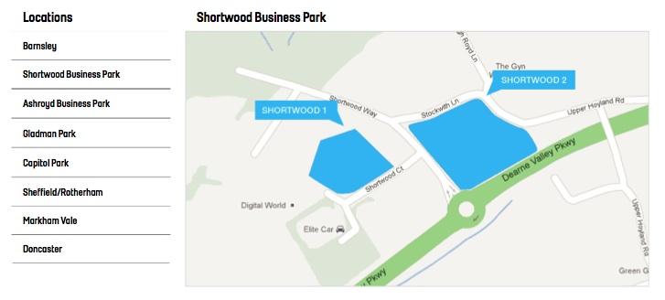
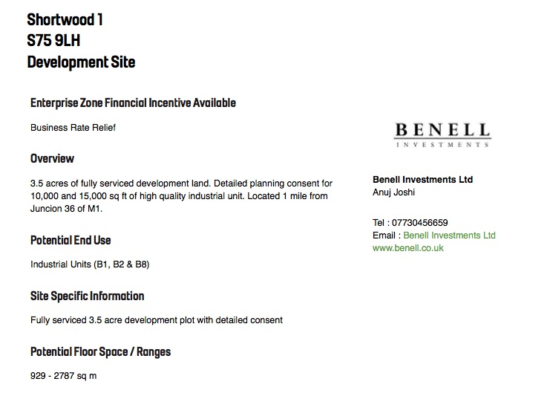
Fuerte integraciòn de servicios, inclusive de las immobiliarias

Slide 29
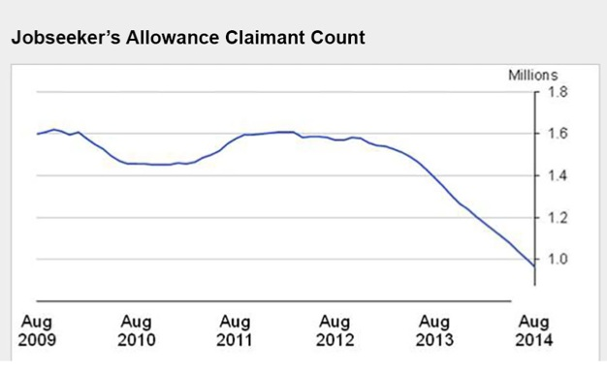
Las LEP generaron empleo?
Fuente: Oficina Nacionla de Estadistica – Dpto. de trabajo y jubilaciones, 2014
Según las estadisticas, 800.000 nuevos empleos en el sector privado en nel 2014
2.16 millones de empleados en el sector privado mas que en 2010;
Desempleo en la caìda mas alta en el ùltimo cuarto de siglo (468.000 personas), con tasa de empleo al 73%;
Desempleo juvenil en caìda sustantiva desde 2013, llegando a tasas </= de antes de la recesiòn (2008)
Los pedidos de contribucion para al desempleo bajaron a menos de 1 millon pro primera vez desde 2008

Slide 30
Gobernanza, hoy: presupuestos basados localmente para los Fondos Estructurales
Local Government Association propuso (2012) un rol protagónico para las LEP en la programación de Fondos Estructurales de la UE para 2014-2020 (FEDER, FSE, Fondo de Desarrollo Rural) para valorizar los partenariados locales;
Elabora una propuesta que refuerza el rol de las Autoridades Locales y de los partenariados en definir las prioridades de inversión para FS 2014-2020, con la intención de “superar el centralismo” (del Gobierno y de la UE);
Las AL se encuentran en una posición mejor para identificar prioridades y pueden asegurar una mejor integración del gasto de los FS al nivel local;
El Gobierno pidió a las LEP de definir sus prioridades de inversión, que serán financiadas a través de un EU Structural and Investment Fund Growth Programme (FEDER+FSE+Desarrollo Rural), a la escala regional y/o sub-regional;
Desde 2012, las ciudades son apoyadas en sus programas de renovación a través de un instrumento denominado “City Deal” (Acuerdo para la Ciudad) , destinado a definir las prioridades de inversión para un crecimiento sostenible (innovación, empleo, adaptación al cambio climático, ambiente, etc.);
La “primera onda” de City Deals incluyó las 14 ciudades demográficamente mas importantes (a parte Londres) y una segunda está prevista con 20 mas ciudades (se co-financia con el FEDER, reserva 5% para ciudades) .

Slide 31
El papel que se hipotiza para los
Gobiernos Locales
En la hipótesis actual, las AL y/o las LEP podrían recibir un “local package” de FS, para integrar los presupuestos de gasto local;
Las áreas/comunidades locales destinatarias de un “local package” se convierten directamente en responsables de la ejecución frente al Secretariado Único (Autoridad de Gestiòn);
Pueden tanto desarrollar directamente las propuestas/proyectos como apoyar a otros actores locales (pequeñas organizaciones, tercer sector, etc.);
Todas las demás AL/LEP en todo caso pueden concurrir en los bandos de los Programas Únicos, para desarrollar/realizar proyectos.

Slide 32
Luces y sombras…
Luces
Creaciòn de empleo;
Ganaron mucha reputaciòn (compartidas también por la oposiciòn Labour);
Funcionan mejor y cuestan menos de las RDA, enfocando esencialmente el tema DET.
Desarrollaron ulteriormente la capacidad de cooperar entre pùblico y privado, agregando visiòn empresarial.
Sombras/puntos de mejoramiento
De los 18.5 bn. € financiados a las LEP, mucha parte todaìa invertida sobre prioridades definidas a nivel de gobierno central;
No reflejan lo suficiente el “ambiente empresarial” local: escasa representaciòn de PyMEs, de mujeres, de lo social, del sistema educativo;
Funcionan mejor las que mas representan la unidad economica-territorial funcional (no todas son disenadas a lo mejor);
Distintas velocidades en la capacidad de empadronamiento, consecuente con la devoluciòn de poderes;
Necesidad de mejorar la transparencia y accountability de las actas;
Sirve mas transparencia en la informacion sobre procesos y resultados.

Slide 33
Referencias web
Portal de Pactos Territoriales (Comité de Regiones)
http://portal.cor.europa.eu/europe2020/news/Pages/TPDatabase.aspx
2. Programación Territorial Emilia Romagna
http://territorio.regione.emilia-romagna.it/programmazione-territoriale
3. Territorial Contracts (PL):
http://www.mrr.gov.pl/english/Strony/main_mrr_eng.aspx
4. Local Enterprise Partnerships (UK):
http://www.bis.gov.uk/policies/economic-development/leps/
6. Local Government Associations (UK):
http://www.local.gov.uk/
7. Sheffield City Región Local Enterprise Partnership
http://sheffieldcityregion.org.uk/

Slide 34
Temas para la reflexiòn y el debate
1) Características del proceso DET | ¿La PN es una oportunidad real para el proceso DET basado sobre las Mesas de Competitividad? -¿Es oportuno recurrir a procesos homogéneos en todas partes del Paìs? ¿Con que niveles de autonomìa? ¿Qué formas y modelos de descentralización, selección y competitividad entre los territorios introducir en el proceso? ¿Cómo orientar la política hacia los resultados?
2) Implicación de los actores | ¿Qué forma es deseable que asuma un proceso participado? ¿Qué papeles atribuir a las distintas categorías de actores de la MdC? ¿Cómo localizar/apoyar liderazgos fuertes y creíbles? ¿Que papel que puede jugar la evaluación?
3) La dimensión territorial | ¿Ha de privilegiarse la demarcación de los territorios en atención a sus caracterizaciones, o la demarcación en base a las experiencias pasadas? ¿Es posible medir la idoneidad y la propiedad del sistema territorial respecto a las políticas y a la capacidad de usar los fondos disponibles?
4) El valor de la integración | ¿Cuales son las formas de integración que han de ser favorecidas? ¿Se pueden favorecer las políticas con plurifondos? ¿Cuál es el valor y la acepción de la concentración? ¿Bajo qué formas: objetivos, sector, contexto territorial, modalidad de programación, elección de intervenciones? ¿Cómo mejorar las relaciones entre la programación DET y el Ordenamiento Territorial?

Slide 35
GRACIAS
www.eurosocial-II.eu

